Slide 1
茶叶采摘技术
湖南省农业广播电视学校安化县分校
杨志新
微信 yzx6820//13762706837
Notes:
1

Slide 2
前言
茶叶自为人们所利用，其采摘便被视为茶产重要环节。明·屠隆《茶笺》载曰：“采茶不必太细，细则芽初萌而味欠足；不必太青，青则茶已老而味欠嫩；须谷雨前后，觅成叶带微绿而团且厚老为尚”。可见，明朝时期茶区先民对茶之鲜叶原料已颇多考究。但因历代统治者不谙茶之植艺，其采摘技艺仅限于植茶先民世代承继。故在前人有关茶的书籍中记载茶叶采摘的技术少之又少。

Slide 3
前言
种茶是为了采茶，但采茶的含义要比一般大田作物的收获复杂得多，深刻得多。茶树的长寿、常绿，一年多次萌发的生物学特性，就决定了其采收过程的复杂性和深刻性。茶叶的采早采迟、采大采小、采多采少，不仅影响茶叶的产量和质量，而且影响茶树的生长发育、经济寿命的长短，还影响茶叶的高产、稳产。所以，人们不能把采叶看作是一项单纯的收获，更应把它看作是茶树栽培的一项重要技术措施。在生产实践中，有三个矛盾贯穿采茶的全过程，即采茶与养树之间的矛盾，芽叶的数量与质量之间的矛盾、当前产量与长期产量之间的矛盾。
人们在长期的生产实践中，已经认识到这些矛盾只有通过合理采摘才能得到解决。

Slide 4
目 录
3
茶树生育特性对茶叶采摘的影响
一
二
茶叶采摘标准
3
茶叶采摘时期
三
3
茶叶采摘方法
四
3
鲜叶的集叶与贮运
五

Slide 5
茶树生育特性对茶叶采摘的影响
一
3
作为采摘对象的茶树新梢，它的生长发育并不是孤立进行的，而是与茶树其他部位的生长发育联系在一起的，所以，要采好茶，首先必须充分认识采摘与茶树特性之间的关系。
(一)、茶树新梢的生长特性。
(二)、茶树叶片生长规律与采摘中的留叶。
(三)、茶树地上部分与地下部分生长的相关性。 (四)、新梢发育程度与茶叶品质。

Slide 6
茶树生育特性对茶叶采摘的影响
一
3
(一)、茶树新梢的生长特性。
茶树在年生育周期中，新梢生长有两个基本特性：
顶端生长优势；
多次萌发生长。
如果茶树不加采摘，任其自然生长，由于其顶端生长优势的特性，茶树新梢每年只能重复生长2—3次；如经人工采摘，不断破坏其顶端生长优势，促使茶树新梢侧芽生长，再供采摘，这样即使是同一品种茶树，新梢生长次数要比自然生长增加2—3次，并且还能茶芽萌发提早、发芽密度增加。

Slide 7
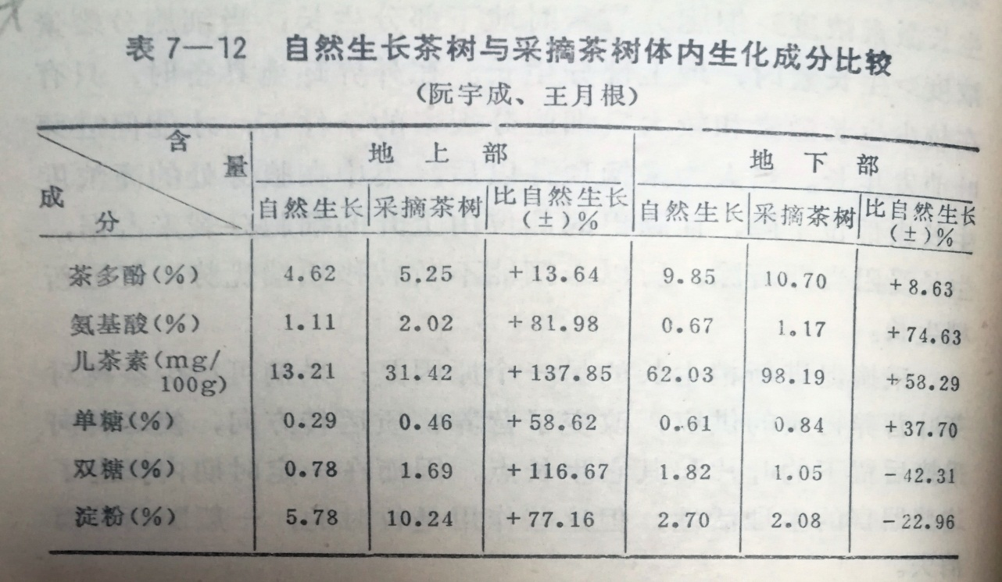
茶树生育特性对茶叶采摘的影响
一
3
(一)、茶树新梢的生长特性。
一般凡是能按标准及时采摘的茶树，可以增产10—20%。在正常采摘情况下，我国江北茶区茶树新梢一般能生长3—4次；江南茶区能生长3—5次；华南茶区可生长4—6次。当然，因茶树品种之间的差异，其萌发次数也有不同。

Slide 8
茶树生育特性对茶叶采摘的影响
一
3
(二)、茶树叶片生长规律与采摘中的留叶。
茶树是常绿植物，而叶片又是茶树进行光合作用、呼吸作用、蒸腾作用的主要器官。所以茶树上常年是否留有适量的叶片，是衡量树势强弱和分析茶园产量高低的一个重要依据。
据测定，在茶树年生长周期中，采摘的刺激作用，有延长叶片寿命、促进新叶生长的功能。因此，在年生长周期中，采叶茶树叶片的年相对生长量大于自然生长的茶树，而落叶面积却相应地小于自然生长的茶树。所以，从该意义上讲，合理采摘是在认识茶树叶片生长规律的基础上，既要及时分批采摘符合制茶要求的鲜叶原料，又要适时适量地留养一定的当年新生叶片，以维持茶树正常生命活动和再生产的需要。

Slide 9
茶树生育特性对茶叶采摘的影响
一
3
(二)、茶树叶片生长规律与采摘中的留叶。
茶树如何留叶，留叶的要求：
1、留叶时期——根据茶树生长情况、气候条件、经济效益综合考虑。
成年茶树：适宜多采少留，一般只在春茶后期适当留叶采摘，或根据春茶留叶情况，夏季再适当留下一部分叶片采摘。高山茶园，因冬季气候较寒冷，也可少采或不采秋茶，实行提早封园的办法来留叶。
幼年茶树：以春茶留叶为好，少采多留，有利于茶树树冠的养成。
重修剪和台刈茶树：重修剪第一年、台刈后第一二年的茶树，也以春茶留叶为妥，使其尽早形成树冠。

Slide 10
茶树生育特性对茶叶采摘的影响
一
3
(二)、茶树叶片生长规律与采摘中的留叶。
茶树如何留叶，留叶的要求：
2、留叶数量——据研究证实：留叶过多过少，对茶树的产量和品质的提高都是不利的。
多留叶，虽可使茶树生长高大广阔，也会导致茶丛蓬面的郁闭，叶片上下重叠，特别是中下层叶片光合作用大大减弱，消耗增加，反而影响茶树经济产量的提高。
留叶过少，在短时期内虽可促进茶树早发芽，多发芽，但毕竟由于茶树光合作用面积减少，有机物质积累减少，茶树呈现饥饿状态，新梢芽叶瘦小，茶树生理机能衰退，直至茶树难以发芽，最终使其产量和品质急剧下降，未老先衰。

Slide 11
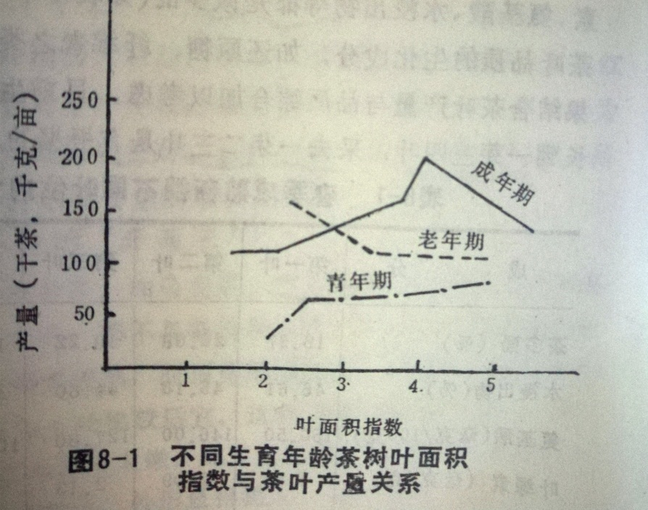
茶树生育特性对茶叶采摘的影响
一
3
(二)、茶树叶片生长规律与采摘中的留叶。
茶树如何留叶，留叶的要求：
2、留叶数量——一般以叶面积指数，即每亩茶树叶面积的总和与土地面积之比来衡量。
据中国农科院茶叶研究所测定：
成年茶树叶面积指数3—4为适宜；
老年茶树叶面积指数2—3为适宜；
青年茶树产量随叶面积指数增加 而有所增加。

Slide 12
茶树生育特性对茶叶采摘的影响
一
3
(二)、茶树叶片生长规律与采摘中的留叶。
茶树如何留叶，留叶的要求：
2、留叶数量——
但叶面积指数的测定方法比较麻烦，在生产实践中掌握以茶树“不露骨”为留叶的适度，即以树冠叶片相互密接，见不到枝干外露为适宜，但并非留叶越多越好。

Slide 13
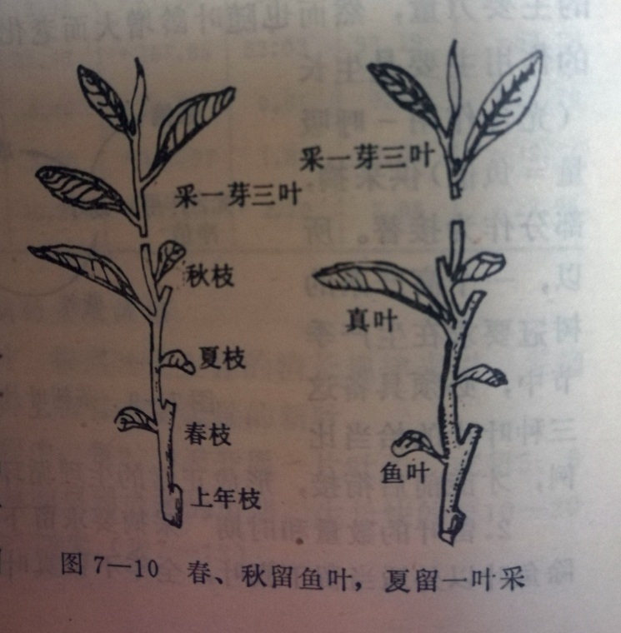
茶树生育特性对茶叶采摘的影响
一
3
(二)、茶树叶片生长规律与采摘中的留叶。
茶树如何留叶，留叶的要求：
2、留叶数量——
……根据不同品种、树势、茶类、气候条件、茶园管理水平不同，可归纳为以下几种情况：
全年留两叶采；
全年留一叶采；
全年基本留鱼叶；
春留二叶、夏留一叶、秋留鱼叶；
春夏留一叶、秋留鱼叶；
春留鱼叶、夏留一叶、秋留鱼叶。

Slide 14
茶树生育特性对茶叶采摘的影响
一
3
(二)、茶树叶片生长规律与采摘中的留叶。
茶树如何留叶，留叶的要求：
2、留叶数量——
……综前述比较，以第6种留叶较为理想，春茶仅留鱼叶，多采少留产量较高，并能刺激腋芽多发，为多形成新梢创造条件。
据中国农科院茶叶研究所在杭州地区对龙井群体种复壮茶树的留叶时期试验测定结果表明，在留一叶采的情况下，夏季留叶比春季、秋季留叶增产5%左右。

Slide 15
茶树生育特性对茶叶采摘的影响
一
3
(三)、茶树地上部分与地下部分生长的相关性。
植物体是一个有机的整体,各器官及各部分之间的生长有着相互促进或相互抑制的密切关系,这种现象叫做植物生长的相关性。这种相关性包括根和地上部分生长的相关性、营养器官和生殖器官的相关性以及主茎和分枝的相关性等。当我们认识和掌握了这些生长的相关性,就可以创造条件人为地调节它们之间的相互关系,使其向着有利于作物高产的方向发展。

Slide 16
茶树生育特性对茶叶采摘的影响
一
3
(三)、茶树地上部分与地下部分生长的相关性。
根对地上部生长的促进 首先谈谈根对地上部的作用。虽然植物的茎叶可以吸收雨水和露水;叶面喷肥时,叶片也可以吸收矿质营养,但植物体所需要的水分和矿质营养绝大部分是由根吸收供给地上部的。茶树地上部生长和地下部生长之间，既是相互促进，又是相互制约的。合理采茶就是要通过人为手段，利用采摘不断打破茶树地上部与地下部的相对平衡关系，促进地上部新梢的生长。

Slide 17
茶树生育特性对茶叶采摘的影响
一
3
(四)、新梢发育程度与茶叶品质。
据中国农科院茶叶研究所研究测定：
新梢在发育过程中，各种组成成分的含量变化具有明显的规律性。
茶树新梢在生长过程中，重量虽增加了，但有益于茶叶品质的一些生化成分如茶多酚、水浸出物、氨基酸、儿茶素等都是减少的；相反，一些不利于茶叶品质的成分如还原糖、纤维素之类的含量是增加的。

Slide 18
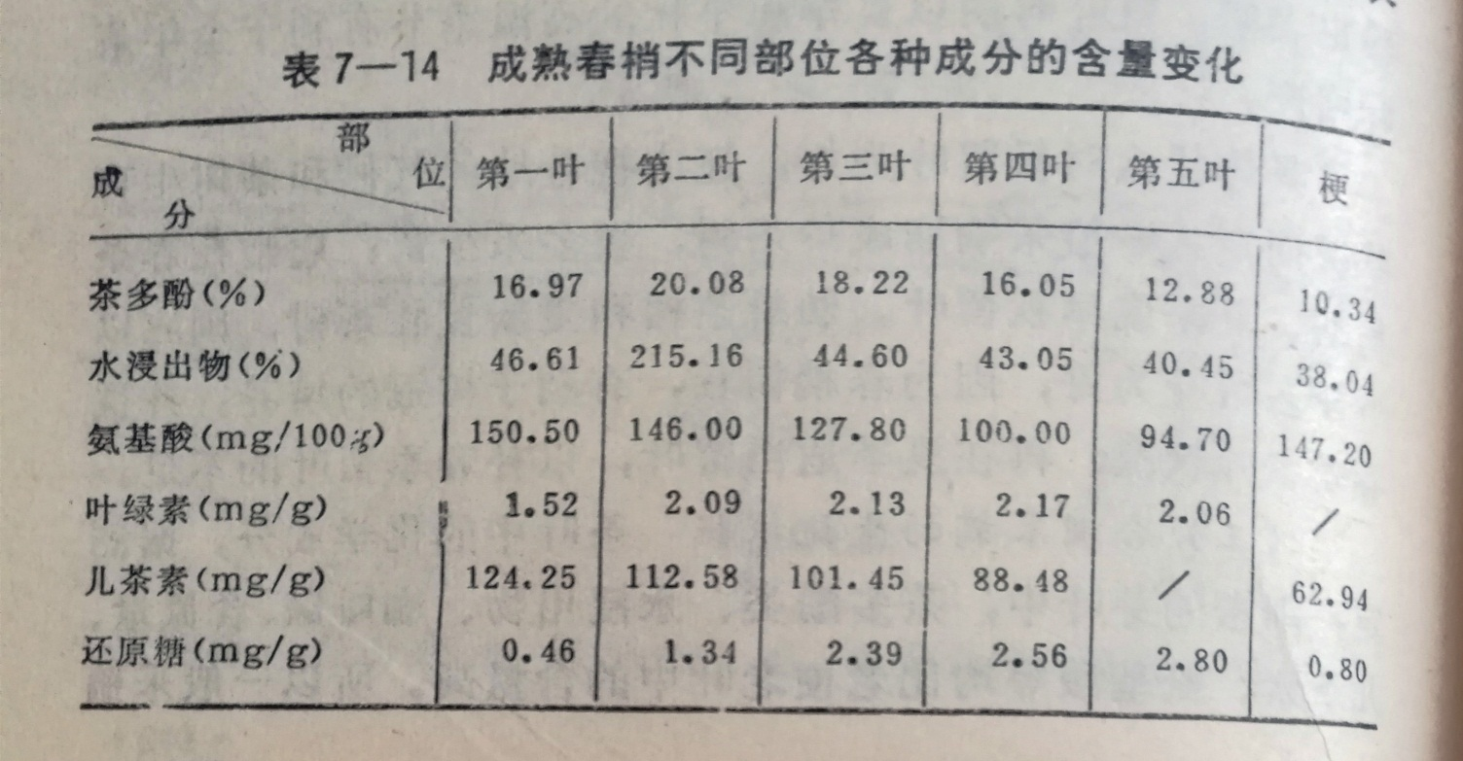
茶树生育特性对茶叶采摘的影响
一
3
(四)、新梢发育程度与茶叶品质。
故目前生产中采用比较多的新梢长到一芽三四叶，采摘一芽二三叶是有理论依据的。

Slide 19
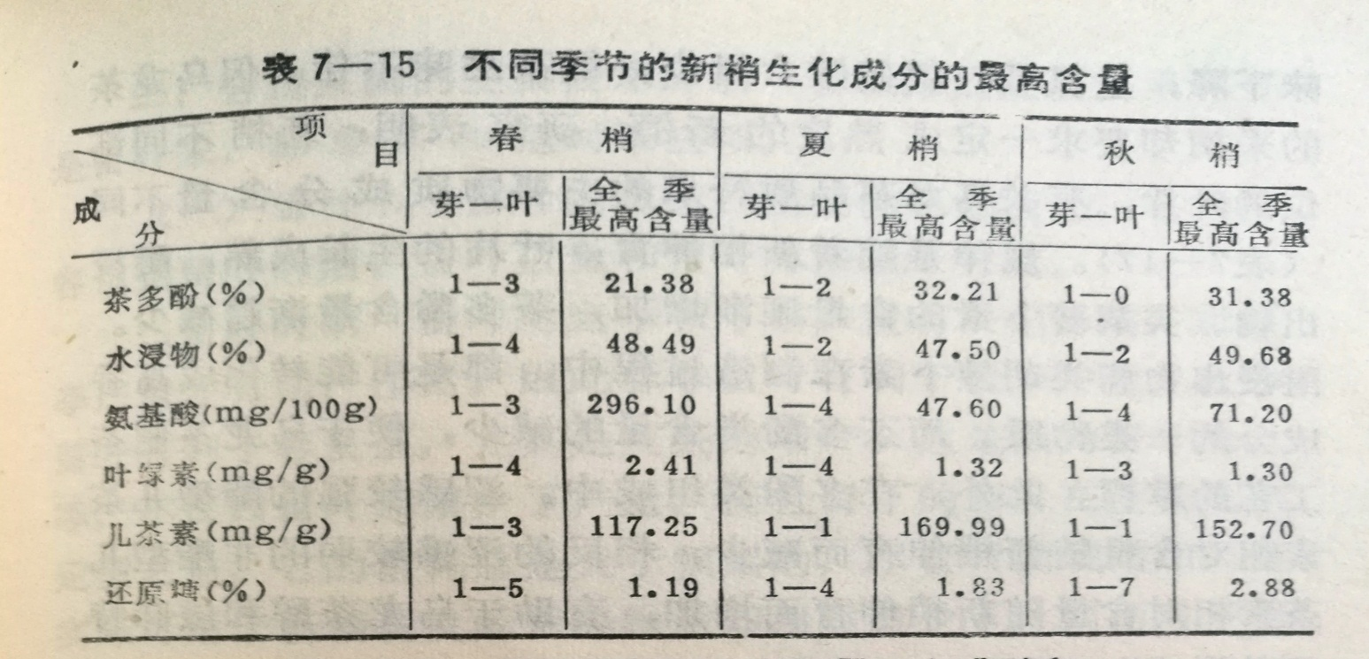
茶树生育特性对茶叶采摘的影响
一
3
(四)、新梢发育程度与茶叶品质。
从上图结果再一次证明：采摘一芽二三叶作为加工原料是保证茶品质的基础。

Slide 20
二
茶叶采摘标准
影响茶叶经济价值的因子是多方面的，除加工条件外，主要取决于芽叶的嫩度。一般比较细嫩的芽叶，重量轻、内质好；粗老芽叶，重量重、内质差。采摘标准要因茶制宜，权衡茶叶产量与质量之间的利弊关系，求得经济价值的最好效益。
据湖南省茶叶研究所试验表明：在同一块茶园，采摘标准与茶叶产量之间的关系是：若采一芽一叶为100%，则采一芽二叶为250%，采一芽三叶为400%，采一芽四叶为500%。对芽叶采摘标准可分为以下四种情况：
(一)、高级名茶细嫩采。
(二)、大宗茶适中采。
(三)、特种茶 “开面采”。
(四)、边销茶成熟采。

Slide 21
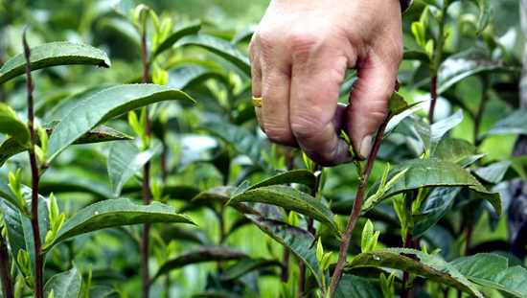
二
茶叶采摘标准
(一)、高级名茶细嫩采。
细嫩采的标准：指芽初萌至初展期采摘。一般是采摘一芽一叶或一芽一叶初展的芽叶，有的仅采摘一个茶芽。一般要求必须做到“八不采”：不采紫色芽、不采虫伤芽、不采创伤芽、不采瘦弱芽、不采雨水芽、不采露水芽、不采鱼叶和单片、不采不合标准芽。

Slide 22
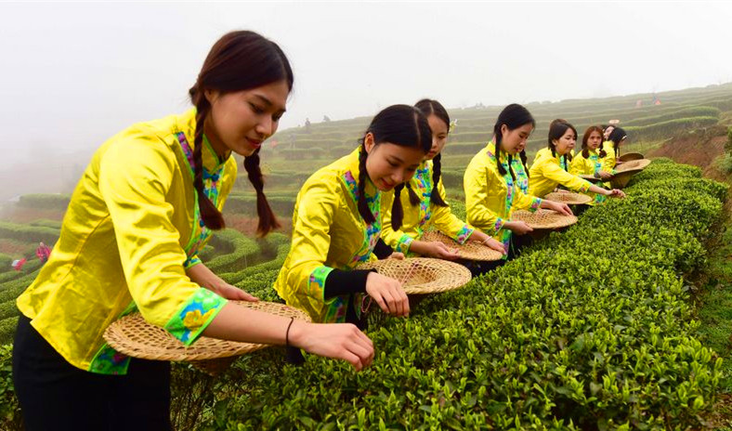
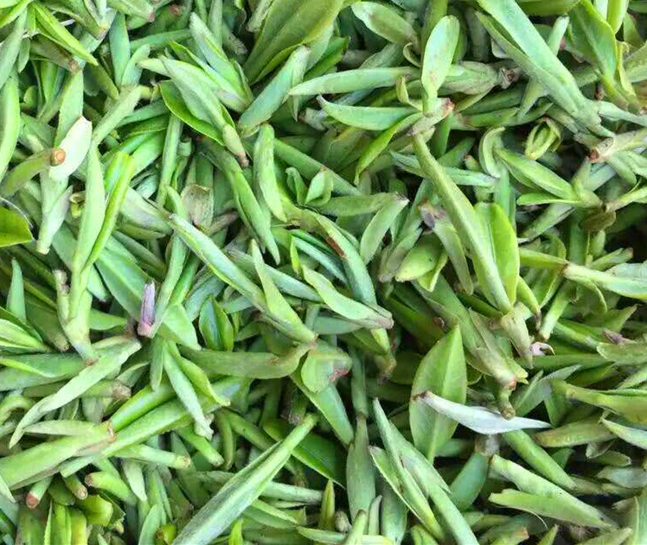
二
茶叶采摘标准
(一)、高级名茶细嫩采。
这种采摘标准，花工量大，产量不多，季节性强，大多只在春茶前期采摘。尽管采摘标准高、要求严、花工多、成本大，因其经济效益高，茶农仍乐于采制。如君山银针、特级“龙井”、黄山毛峰等名茶对鲜叶原料嫩度要求高，需采取细嫩采。

Slide 23
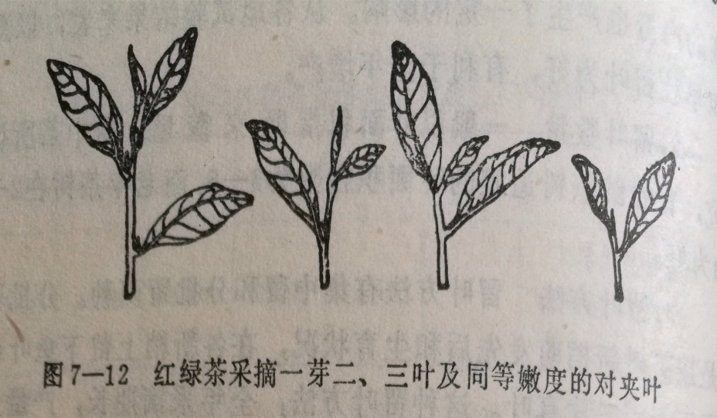
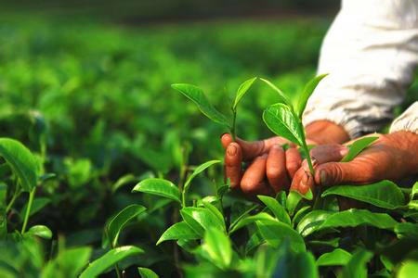
二
茶叶采摘标准
(二)、大宗茶适中采。
适中采的标准：指广泛运用于中外红、绿茶的采摘标准。一般以采一芽二叶为主，兼采一芽三叶和幼嫩驻芽叶。

Slide 24
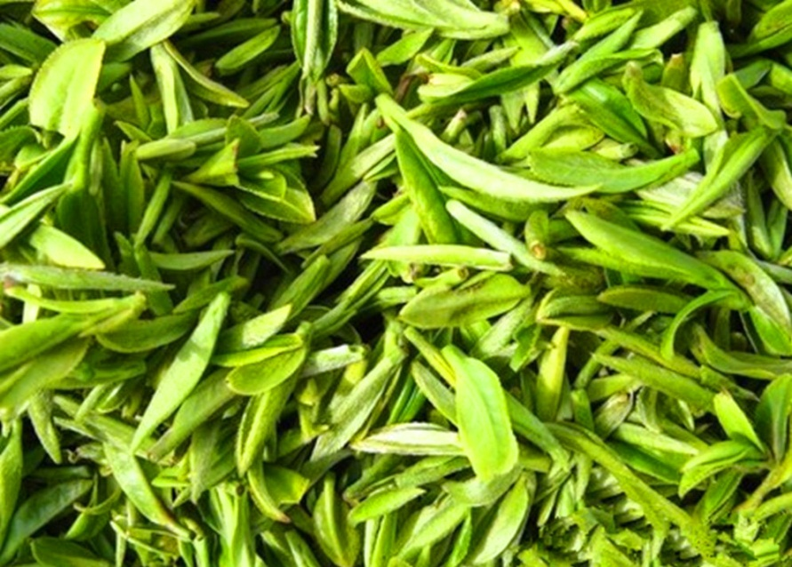
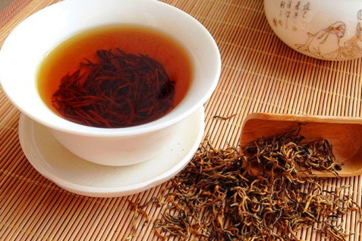
二
茶叶采摘标准
(二)、大宗茶适中采。
……
我国目前内、外销的大宗红、绿茶，如珠茶、工夫红茶等，它们对芽叶嫩度要求适中。这种采摘，茶叶产量比较高，品质也较好，是我国目前最普遍的采摘标准。

Slide 25
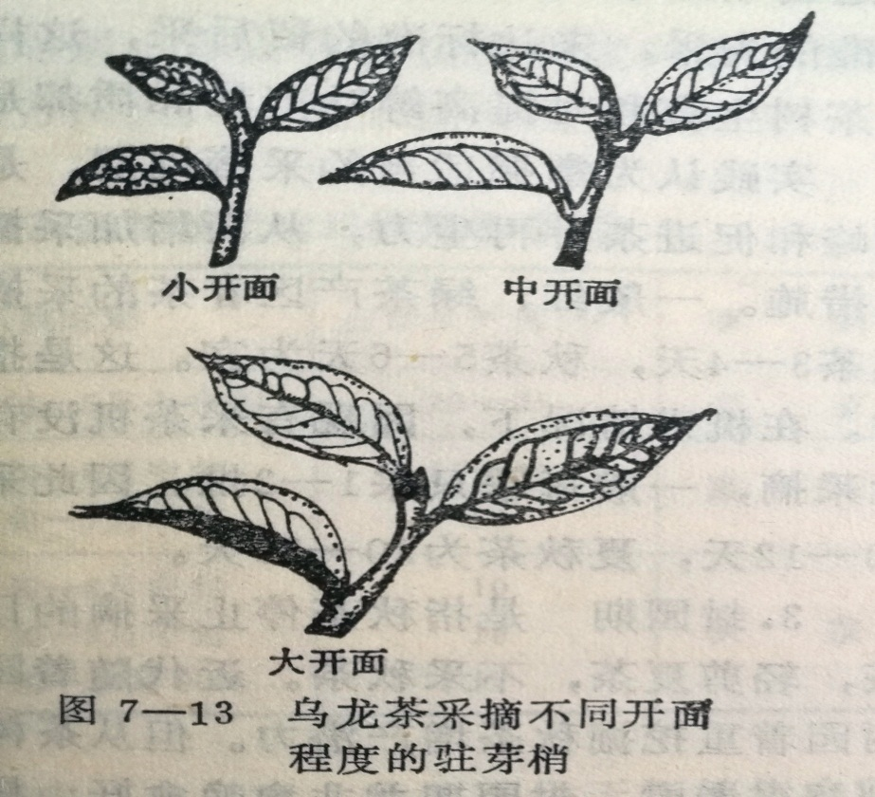
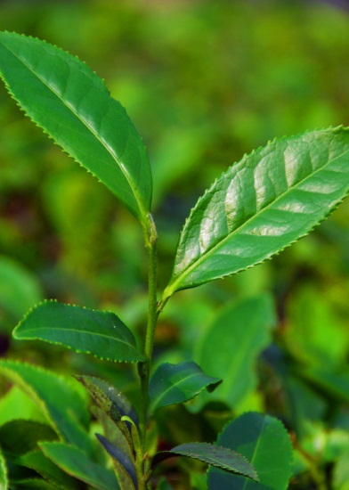
二
茶叶采摘标准
(三)、特种茶 “开面采”。
“开面采”标准：当新梢生长至3～5叶快成熟，而顶芽则成驻芽，上部第一片叶六七成开面时采下2～4叶较为适宜，这种采摘标准，俗称“开面采”。

Slide 26
二
茶叶采摘标准
(三)、特种茶 “开面采”。
我国有些传统特种茶，如乌龙茶，要求具有独特的香气和滋味，幼嫩或粗老芽叶，都不具备这种风味。原料太嫩，加工成的乌龙茶红褐灰暗、香气低、滋味涩；原料过老，则加工成的乌龙茶外形粗大、色泽干枯、滋味淡薄。
根据新梢化学成分分析，采摘驻芽二三叶中开面新梢最适宜制造乌龙茶。
这种采摘标准，全年采摘批次不多，产量不高。

Slide 27
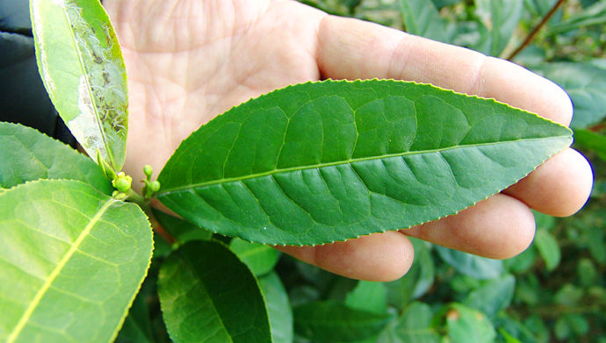
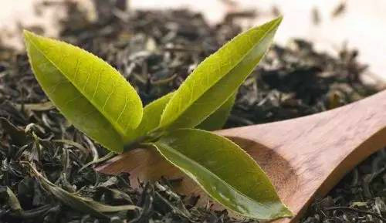
二
茶叶采摘标准
(四)、边销茶成熟采。
“成熟采的标准：当新梢基本成熟，新梢基部开始木质化，茎干为红棕色时，采摘一芽四、五叶或驻芽2～3叶。这种采摘标准称之为成熟采。

Slide 28
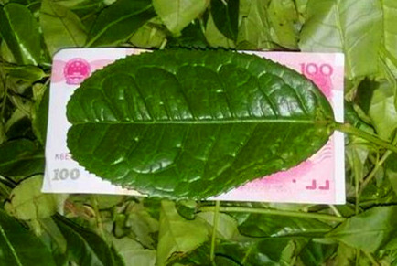
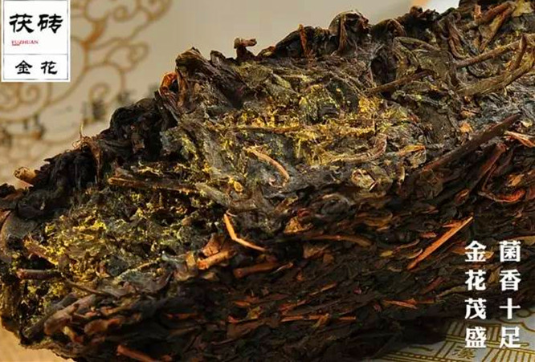
二
茶叶采摘标准
(四)、边销茶成熟采。
……黑茶、砖茶等的原料，对鲜叶嫩度要求不高。这种原料的生化特点是糖类、纤维素增加，茶多酚、咖啡碱等减少。近年来，黑茶也改变采用成熟叶与适中叶相结合的办法。

Slide 29
三
茶叶采摘时期
茶树地上部分的生长是有季节性的，在我们江南茶区，3月中下旬至10月份。影响茶树新梢生长的因子：
气候条件；
茶树品种；
管理水平。
故，采摘时期，在同一地区，甚至同一块茶园，在年与年之间可相差5—10d，这就牵涉到一个适时采茶的问题。亦即：根据茶树留叶原理，结合采摘标准对新梢嫩度的要求，及时分批采摘芽叶。
(一)、开采期。
(二)、采摘周期。
(三)、封园期。

Slide 30
三
茶叶采摘时期
(一)、开采期。
一般在手工采摘情况下，开采期宜早不宜迟，特别是春茶更应如此。这是因为茶树春梢萌发力强，生长整齐旺盛，高峰期也特别明显，如果开采期推迟，往往造成养大采老，一是茶叶品质下降，二是影响茶叶产量提高，三是影响茶树生长势。
从各地的试验结果和生产实践表明，手工采摘情况下，一般大宗红绿茶——(春茶)达到采摘标准芽叶占树冠新梢的10—15%；(夏秋茶)达到采摘标准芽叶占树冠新梢的10%，即需开采。采摘名优茶，当春茶有5%达到采摘标准时就必须开采。
早采三天是个宝，迟采三天变成草。

Slide 31
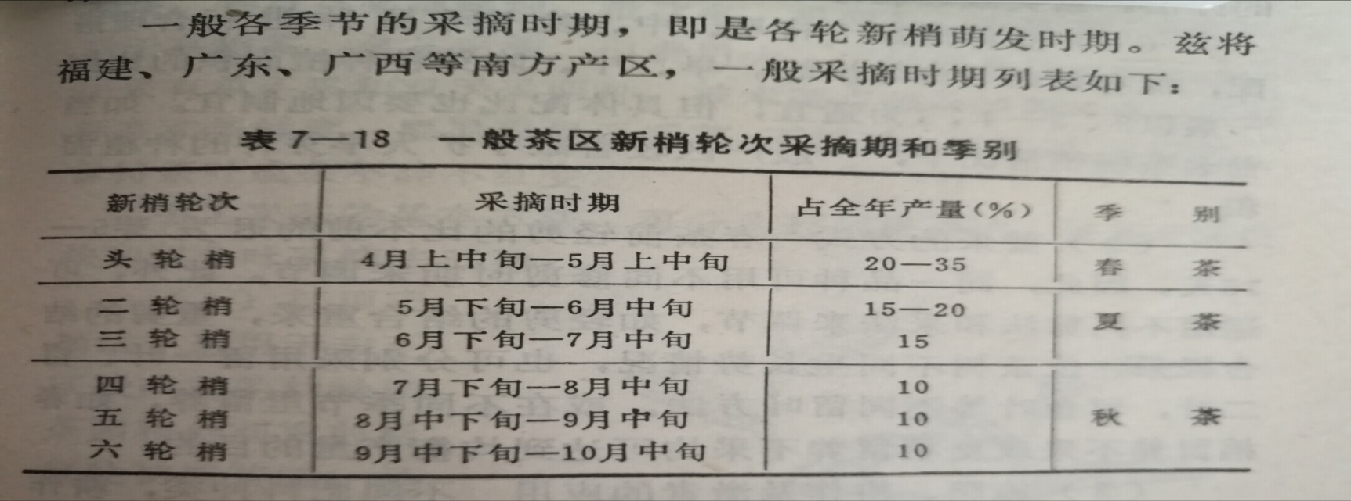
三
茶叶采摘时期
(一)、开采期。
茶园开采次序：
不同品种——先采早芽种，其次中芽种，后采迟芽种。
相同品种——先采阳坡茶，后采阴坡茶；先采低地茶，后采高地茶；先采沙地茶，后采粘土茶；先采投产树，后采幼树、更新养蓬树。

Slide 32
三
茶叶采摘时期
(二)、采摘周期。
茶叶采摘周期——指的是采摘批次之间的间隔期。采摘周期应根据新梢的生长情况、采摘与留叶数量而定。
掌握好适当的采摘周期，是保证茶叶品质，控制高峰和促进茶芽再生力，从而增加采摘面积内芽头密度的有效措施。

Slide 33
三
茶叶采摘时期
(二)、采摘周期。
茶叶采摘周期——……
1、一般大宗红、绿茶，手工采摘春茶的采摘周期以4—6d为宜，夏秋茶以6—8d为宜。
2、高级名优红、绿茶，采摘周期应缩短，以2—3d为宜。
3、边茶采摘，根据蜀、湘、鄂等地经验，，一年只采一次粗茶。我地一般是春茶采一次名优茶，再成熟采黑毛茶鲜叶。
4、机器采摘茶园，现有机器没有选择性，无法分批采茶，故一般每季只采2批，采摘周期较长，春茶为12—24d，夏秋茶20—30d。

Slide 34
三
茶叶采摘时期
(三)、封园期。
封园期——指茶树新梢生长年周期内采最后一批茶的日期。封园期的迟早，对茶叶产量和茶树生长势的关系很大。
封园期应根据茶树品种、树势、肥管、茶园地势、方位及采摘制度方法等来确定。
冬季气候温暖，培管水平高，树势旺盛，春夏茶在新梢上已留有适当叶片的，原则上可以采到最后一轮新梢为止；冬季气温低，易遭冻害，培管水平低，茶树生长势弱，及春夏茶留叶不足的，则应提早封园。

Slide 35
三
茶叶采摘时期
(三)、封园期。
对大宗红、绿茶产区而言——江北茶区，一般可采到白露至秋风（9月份）；江南茶区，一般可采摘到寒露至霜降（10月份）；西南茶区，一般可采摘到霜降至立冬（10月下旬至11月上旬）；华南茶区，一般可采摘到12月中下旬。

Slide 36
三
茶叶采摘时期
(三)、封园期。
注意：
封园期迟早，还应考虑经济效益，如采摘茶叶出现增产不增值、不增收，则采摘失去了意义，就要提前封园，如此对茶树生长及翌年春茶增产都有利。
采用机器采茶的茶树，为蓄养树势，必须比一般手工采摘茶园提早20d左右封园。

Slide 37
四
茶叶采摘方法
我国目前的茶叶采摘方法，可分为以下三种：
(一)、手采法
(二)、刀割法
(三)、机采法

Slide 38
四
茶叶采摘方法
(一)、手采法
传统的手工采茶是目前应用最普遍的方法。它的特点是采摘精细、批次较多、采摘期长，特别适合名优茶采摘。缺点是费工、功效较低。

Slide 39
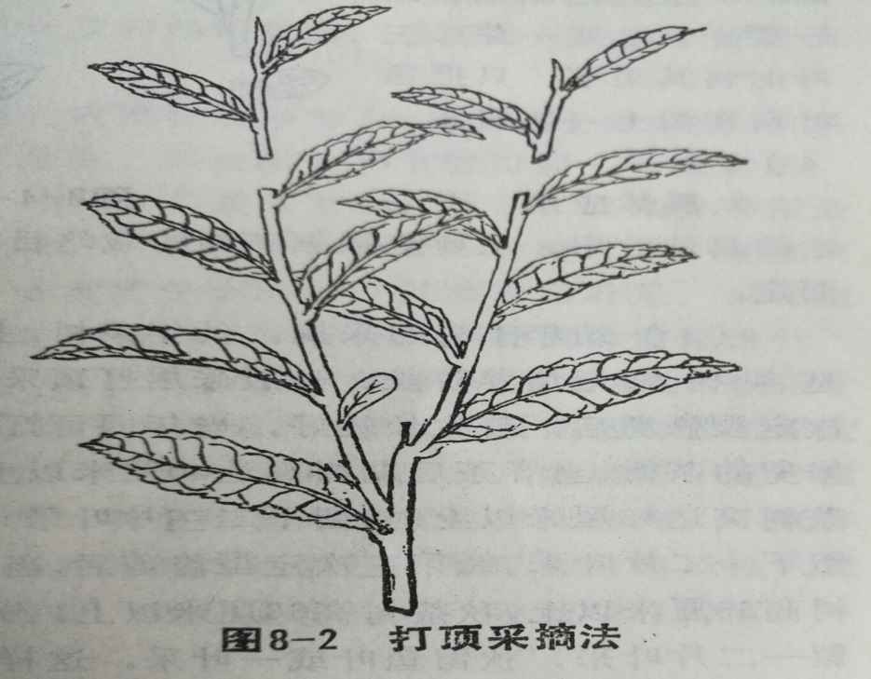
四
茶叶采摘方法
(一)、手采法
1、基本方法
（1）打顶采摘法：是一种以留养为主的采摘方法，适用于培养树冠的茶树，一般在1—3龄的幼年茶树，或更新复壮后最初1—2年时采用。
具体操作——当新梢展叶5—6片以上时，采去一芽二三叶，留下基部三四片叶。要求做到采高养低，采顶留侧，以促进分枝，扩大树冠。

Slide 40
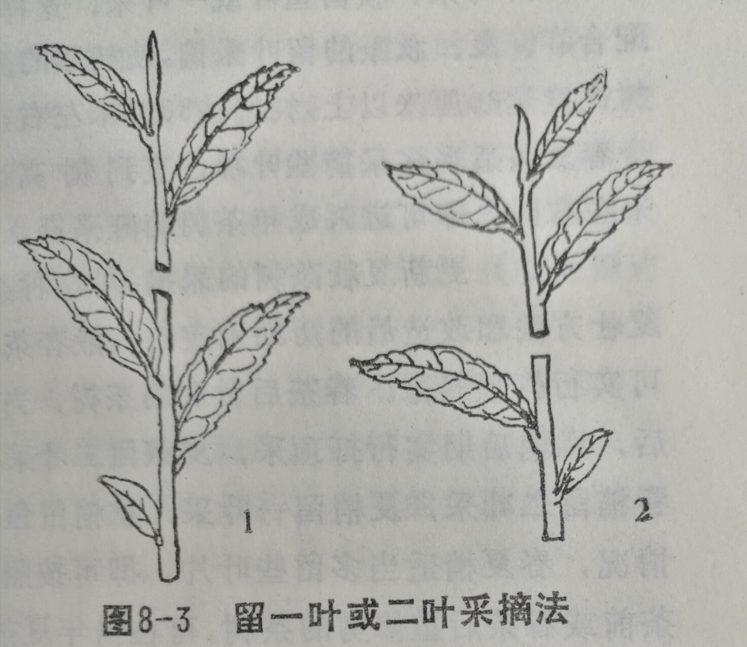
四
茶叶采摘方法
(一)、手采法
1、基本方法
…………
（2）留叶采摘法：又称留大叶采摘法，这是一种以采为主，采留结合的采摘方法。
具体操作——当新梢长到一芽三四叶、或一芽四五叶时，采去一芽二三叶，留下基部一片或二片大叶。这种采摘方法，既注意采摘，又兼顾养树，采养结合。一般视茶树年龄、树势生长，在茶树年生长周期中，选择某一个时期或季节中应用。

Slide 41
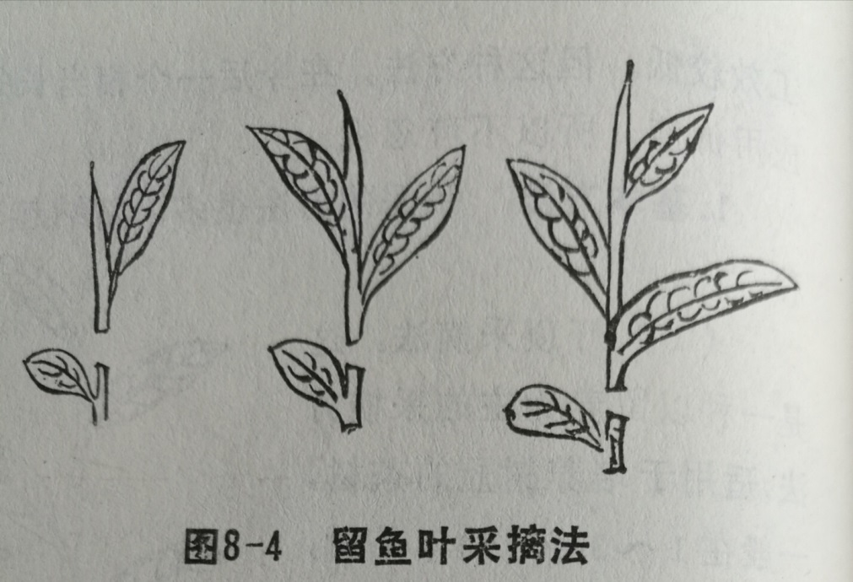
四
茶叶采摘方法
(一)、手采法
1、基本方法
…………
（3）留鱼叶采摘法：又称留奶叶采摘法，这是一种以采为主的采摘法，是名茶和大宗红、绿茶的基本采摘方法。
具体操作——一般当新梢长到一芽一二叶或一芽二三叶时将其采下，仅留鱼叶在树上。

Slide 42
四
茶叶采摘方法
(一)、手采法
2、具体应用
（1）幼年茶树的采摘：幼年茶树，主干明显，顶端生长优势强，是茶树树冠培养阶段，一般采用打顶采和留叶采。一般在春茶前定型修剪的茶树，当春茶后期树高达40cm以上时，可留下三四片叶采；夏茶树高达45cm以上时，留下二三片叶采；秋茶树高达50cm以上时，留下一二片叶采。待到茶树高达60cm、冠幅达80cm左右，树冠基本定型，此后结合春夏茶适当多采叶片，直到树高达70cm以上、冠幅达120cm左右时，即可进入成年茶树的旺采期。

Slide 43
四
茶叶采摘方法
(一)、手采法
2、具体应用
…………
（2）更新复壮茶树的采摘：根据不同复壮方法和改造时期确定。
一般春茶前台刈的茶树，当年秋梢即可打顶轻采。
春茶后台刈的茶树，当年不采；第二年经定型修剪后，春梢后期实行打顶采，夏梢留二叶采，秋梢留一叶采；第三年，春梢留二叶采，夏梢留一叶采，秋梢留鱼叶采；第四年开始，根据茶树生长情况而定，即可按照成年茶树采摘方法投产。

Slide 44
四
茶叶采摘方法
(一)、手采法
2、具体应用
…………
（2）更新复壮茶树的采摘：
…………
春茶前或春茶后重修剪的茶树，可在当年夏茶结束时或秋茶结束时，根据茶树生长情况，分别在剪枝面上15—20cm处，掌握采高留地，采顶留侧，实行打顶轻采。第二年春梢留二叶，夏梢留一叶，秋梢留鱼叶采摘。第三年开始，根据茶树生长情况，即可按照成年茶树采摘方法投产。

Slide 45
四
茶叶采摘方法
(一)、手采法
2、具体应用
…………
（3）成年茶树的采摘：应贯彻以采为主，采留结合的原则。在采摘方法上，以留鱼叶采摘法为主，并在适当季节辅以留一叶采摘法。

Slide 46
四
茶叶采摘方法
(一)、手采法
2、具体应用
…………
（3）成年茶树的采摘：
具体做法有四——
全年实行分批多次留叶采，只将超过采摘标准的叶片留在茶树上；
春茶或夏茶留一叶采，其余各季留鱼叶采；
全年留鱼叶采，在每季末留一批叶片；
全年留鱼叶采，秋茶后期留一批叶片。

Slide 47
四
茶叶采摘方法
(一)、手采法
2、具体应用
…………
（4）衰老茶树的采摘：衰老茶树育芽能力低，芽叶瘦小，驻芽多，并有枯枝、鸡爪枝出现。对此类茶树的采摘，一般多采用春、夏茶留鱼叶采，秋茶留养的方法进行。但如果树冠鸡爪枝大量形成，育芽能力明显降低的茶树，则应复壮改造，重新培养树冠。

Slide 48
四
茶叶采摘方法
(二)、刀割法
边茶、黑毛茶采摘，一般采用特制的采茶工具进行，可用小镰刀、半月形茶刀等。
刀割法特点：采摘较粗放，采摘分批少，茶叶较粗老。

Slide 49
四
茶叶采摘方法
(二)、刀割法
采摘时间：
一般在谷雨前后（4月中下旬）采名优茶，大暑前后（7月中下旬）割边茶。粗细兼采，有利增产、提质、多收。
湖南黑茶一年采割2—3次，头茶在5月上旬进行，二茶在7月上旬，三茶在9月中下旬。一般以早割、少割为宜，有利高产稳产。
湖南黑茶若一年只采割两次，一般头茶在6月上中旬，二茶在8月中下旬进行。

Slide 50
四
茶叶采摘方法
(二)、刀割法
共性要求：采割要留新茬，每次要留1—2片新叶采割。

Slide 51
四
茶叶采摘方法
(三)、机采法
如今茶叶已成为全世界最大众化、最受欢迎、最有益于身心健康的绿色饮料。中国茶业经济进入了快速发展的阶段，产业规模正在不断扩大。然而我国茶叶生产机械化水平低，加之近年来的农村劳动力紧缺，鲜叶及时采摘得不到保证，茶叶产业的发展受到了严重制约。
提高茶叶生产过程机械化水平是促进茶叶持续稳定发展的当务之急。

Slide 52
四
茶叶采摘方法
(三)、机采法
1、国外采茶机械的研究背景与发展状况
国外最早开展机械化采茶研究的国家是日本。1910-1920年，日本应用大剪刀进行采茶和茶树修剪，并基本普及使用。1955年日本开始研究小型动力采茶机、修剪机。到1976年，大型自走式、乘坐式采茶机投入使用，比如鹿岛Ⅲ型采茶机、茶试二号拖拉机装载采茶机和克罗拉采茶机。其均采用切割式采摘机头，于茶行之上作业，集叶采取吹风式或吸风式。其中，克罗拉采茶机采用履带式自走底盘，行驶性能好，采摘面整齐，集叶损失少，回转半径小，易于掉头。

Slide 53
四
茶叶采摘方法
(三)、机采法
1、国外采茶机械的研究背景与发展状况
……20世纪70年代前后，根据采摘方式的不同，日本已拥有往复切割式、螺旋滚刀式、水平圆盘刀式、螺旋滚折式等多种类型的动力采茶机。目前，日本已基本实现采茶机械化。
近十几年，日本在自走乘坐式采茶机的研发中做了大量的工作。株式会社寺田制作所和落合刃物工业株式会社分别研发的履带自驱动乘坐式采茶机、乘坐式采茶机，采用液压驱动的高地隙底盘，可以横跨茶棚作业，采摘器高度可以灵活调节，其自动化程度也大大提高。该两社最近几年获得了较多的自走式采茶机相关的专利，比如专利茶叶采摘机械、履带式茶叶收获机械、乘用型采茶机、自走式采茶机等。

Slide 54
四
茶叶采摘方法
(三)、机采法
1、国外采茶机械的研究背景与发展状况
……前苏联1929年开始从日本进口采茶剪。1930年，农学家沙多夫斯基提出了第一台三轮型采茶机样机，主要工作部件是往复式切割器。之后也有学者做了不少研究，但成效不大。1965年研制了自走折断式采茶机。1970年前后开始研制切割式采茶机，并逐步得到普及应用，目前已经实现了机械化采摘。

Slide 55
四
茶叶采摘方法
(三)、机采法
1、国外采茶机械的研究背景与发展状况
……澳大利亚、印度、法国、英国、阿根廷等国也曾不同程度地开展了采茶机的研制工作。目前，印度、东非、斯里兰卡等国家和地区相继实现采茶机械化。

Slide 56
四
茶叶采摘方法
(三)、机采法
1、国外采茶机械的研究背景与发展状况
……从国外采茶机的发展历程来看，采摘器有切割式、折断式两种。其中切割式采摘器包括往复切割式、螺旋滚刀式、水平圆盘刀式，折断式采摘器包括滚折式、压折式和指折式；往复切割式刀片又有平形和圆弧形之分。折断式切割器由于工作效率低、采摘质量差等原因都没能应用到实际生产中去，现存的都为切割式采摘器。在切割式采摘器中，往复切割式效率高、采摘完整率高、重割率低，螺旋滚刀式采摘效率低、完整率低、重割严重，水平圆盘滚刀式效率太低，故以往复切割式采摘器应用最为广泛。

Slide 57
四
茶叶采摘方法
(三)、机采法
1、国外采茶机械的研究背景与发展状况
……随着科技的发展，实现自动化机械采摘是国外大宗茶以及优质茶叶的采摘技术的发展趋势，而名茶的采摘则需要采摘精度和智能水平更高的机器人来完成。

Slide 58
四
茶叶采摘方法
(三)、机采法
2、国内采茶机械的研究背景与现状
1958年起，我国开始机械化采茶研究。20世纪70年代，我国广泛展开大宗茶机械化采摘研究，提出了包括手动、机动和电动的水平钩刀切割、螺旋滚刀切割和往复切割等多种形式的采茶机。1980年之后，我国开始与国外合资生产茶树修剪机和采茶机。在国家的支持下，科研单位和企业对采茶机的生产技术进行引进、吸收，加速国产采茶机的发展速度，CS110双人抬式采茶机、4CSW900型双人采茶机相继问世。

Slide 59
四
茶叶采摘方法
(三)、机采法
2、国内采茶机械的研究背景与现状
……近些年，市面上主流采茶机有十几种，均属于切割式，由于往复式切割采集的茶叶芽叶完整率髙，质量相对较好，因此推广、使用较多。采茶机的移动形式分为：单人背负手提式、双人担架式、自走式（手扶）等。其中双人担架式操作方便，采茶质量较好。驱动形式分为手动式、汽油机驱动式、电机驱动式3种。因汽油机驱动式机动性强，坡地实用性强，故使用较多。国内的双人担架式茶叶采摘机械，采用往复切割式原理，以汽油机为动力，标准芽叶可达50%-60%,芽叶完整率可达75%左右，采净率高达85%-90%。

Slide 60
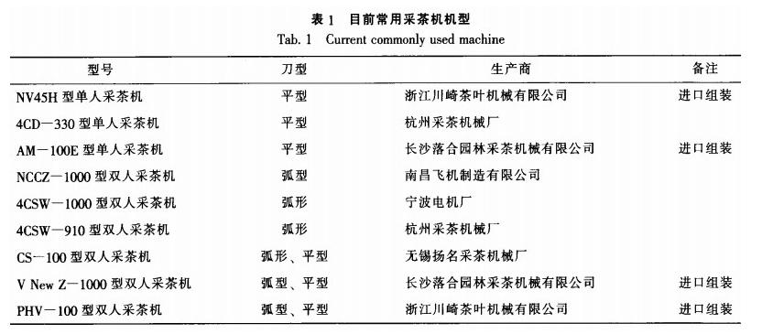
四
茶叶采摘方法
(三)、机采法
2、国内采茶机械的研究背景与现状
表1 目前常用采茶机机型

Slide 61
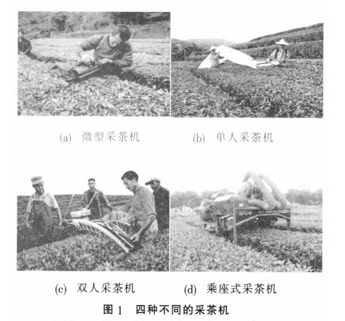
四
茶叶采摘方法
(三)、机采法
2、国内采茶机械的研究背景与现状
微型采茶机、单人提式采茶机、双人抬式采茶机、乘座式采茶机。

Slide 62
四
茶叶采摘方法
(三)、机采法
3、机械采摘对茶叶产量和品质的影响
机械采摘与手工采摘相比，因采摘强度增大，采茶批次减少，对茶树生长发育带来了一些影响。
茶树叶层变薄；
新梢生长位置的垂直分布上移，使芽叶表面化；
新梢密度上升速度加快，百芽重下降加速。
以上这些变化，最终必然反应到茶叶产量和品质上来。

Slide 63
四
茶叶采摘方法
(三)、机采法
3、机械采摘对茶叶产量和品质的影响
……
（1）采摘方式对茶叶产量的影响：
据中国农科院茶叶研究所、湖南省茶叶研究所的试验表明：
机械采茶的春茶产量低于手工采茶，而夏秋茶则高于手工采茶；
就全年平均产量讲，茶树开采后的前3—5年机械采茶比手工采茶要低，低11.3%左右，第6—8年，全年平均产量反而比手工采摘要高，可高达22.8%，以后则相差无几了；

Slide 64
四
茶叶采摘方法
(三)、机采法
3、机械采摘对茶叶产量和品质的影响
……
（1）采摘方式对茶叶产量的影响：
……
采用机械采茶加手工补采或高峰期机械采茶与平时手工采茶相结合的方式。根据中国农科院茶叶研究所试验，单就产量而言，如以手工采茶为100%，则全年机采为95.1%，机采加手工补采为121.3%，高峰期机采与平时手采相结合采为142%。

Slide 65
四
茶叶采摘方法
(三)、机采法
3、机械采摘对茶叶产量和品质的影响
……
（2）采摘方式对茶叶品质的影响：
机械采茶的鲜叶品质，一般要比手工采差一些。主要是现有的采茶机没有选采性能，叶片老嫩不一，部分叶片破碎等。
机械采茶能抢时间，争嫩度，从这方面来说，机械采茶的鲜叶品质并不会比劳力紧张、粗放手采的差，甚至反而较好。

Slide 66
四
茶叶采摘方法
(三)、机采法
3、机械采摘对茶叶产量和品质的影响
……
（2）采摘方式对茶叶品质的影响：
……
机械采茶对鲜叶品质影响的因素较多：
a、茶树条件（茶树品种；老梗、老叶的多少；茶树树冠的平整度；）；
b、操作技术（机采人员）；
c、机具本身。

Slide 67
四
茶叶采摘方法
(三)、机采法
4、机械采摘茶树的条件和采摘方式
通过深修剪将茶树培养成适合机采的树型和采摘面。可采用机械采摘相配合的修剪机进行。如浙江川崎茶业机械有限公司组装的PSM110LF(弧形)和PSM110LH(平形)双人修剪机，修剪效果较好。

Slide 68
四
茶叶采摘方法
(三)、机采法
4、机械采摘茶树的条件和采摘方式
……
机械采茶的茶树树冠高度，控制在70—90cm为宜；
行间留出20—30cm的操作道，以方便机械采茶作业；
树冠形状，可修剪成适宜机采的弧形或水平形。

Slide 69
四
茶叶采摘方法
(三)、机采法
5、机械采摘茶园的栽培技术管理
连续多年机械采摘，会使茶树叶层变薄，新梢密度增加，芽叶变瘦、变小，驻芽增多。为此，在栽培技术上应采取相应措施：
（1）留蓄秋梢：对树高80cm以下的茶树，实行2—3年留蓄一季秋梢不采，这样可增厚叶层、增加叶量，有利增强树势，防止茶树早衰，延长高产年限。

Slide 70
四
茶叶采摘方法
(三)、机采法
5、机械采摘茶园的栽培技术管理
……
（2）选用良种：目前的生产茶园，较多的是群体品种茶树，个体间差异很大，新梢生长参差不齐，芽叶大小不一，给机械采茶带来困难。所以新建茶园一定要选用茶树良种、纯种。
（3）增施肥料：机采茶树，采摘强度大，芽叶破碎多，养分消耗多。增施N肥，能增强树势、发芽增多、新梢增粗、生长加快，从而达到机械采摘茶园的增产目的。

Slide 71
四
茶叶采摘方法
(三)、机采法
5、机械采摘茶园的栽培技术管理
……
（4）重视修剪：机采茶园，每年春茶前要进行一次与机械采摘相配合的修剪；机采3—5年后，应实行一次深修剪，以恢复树势。

Slide 72
五
鲜叶的集叶与贮运
集叶与贮运是鲜叶管理的重要环节，对指导茶叶采摘，提高鲜叶品质，及充分发挥采工的生产积极性，都具有重大作用。
(一)、集叶
(二)、贮运

Slide 73
五
鲜叶的集叶与贮运
(一)、集叶
鲜叶采下后，必须及时集叶验收。一般采取专人验收与采工自检相结合的方法，并根据鲜叶老嫩度、匀净度、新鲜度三个因子，参照标准样，评定等级，再称重登记入册。
1、嫩度——根据茶树新梢生长情况、茶类对鲜叶原料的要求确定，每批次采下的鲜叶嫩度也不一样，需灵活掌握。

Slide 74
五
鲜叶的集叶与贮运
(一)、集叶
……
2、匀净度——要求同块茶园中同批次采下的鲜叶，包括嫩度、大小等物理性状，基本保持一致，不能夹带异物。
3、新鲜度——
◆ a、保鲜，做到色泽不变；
◆ b、严防发热红变；
◆ c、清洁卫生；
◆ d、防异味。

Slide 75
五
鲜叶的集叶与贮运
(一)、集叶
……
鲜叶验收定级后，按不同等级分别堆放（目的：提高茶叶品质）
同等级鲜叶——
◆ 晴天鲜叶、雨天鲜叶分开；
◆ 正常鲜叶、质变鲜叶分开；
◆ 上午采鲜叶、下午采鲜叶分开；
◆ 不同品种茶树鲜叶分开；
◆ 不同树龄鲜叶分开。
因为不同条件鲜叶其理化性状是各不相同的，混杂在一起，给茶叶加工带来困难，还会影响成品茶的品质。

Slide 76
五
鲜叶的集叶与贮运
(二)、贮运
鲜叶必须用清洁干净、通透性好的篮、篓存放、运输，不宜用塑料袋、布袋等通透性较差的软包装材料；
鲜叶采摘后，必须及时按不同类型、级别送厂加工，一般时间不宜超过4h，如不能及时运输，一定要注意保质保鲜、防日晒雨淋、防异味毒物；
装叶量以130Kg/米3、重量30Kg/件为适宜。

Slide 77
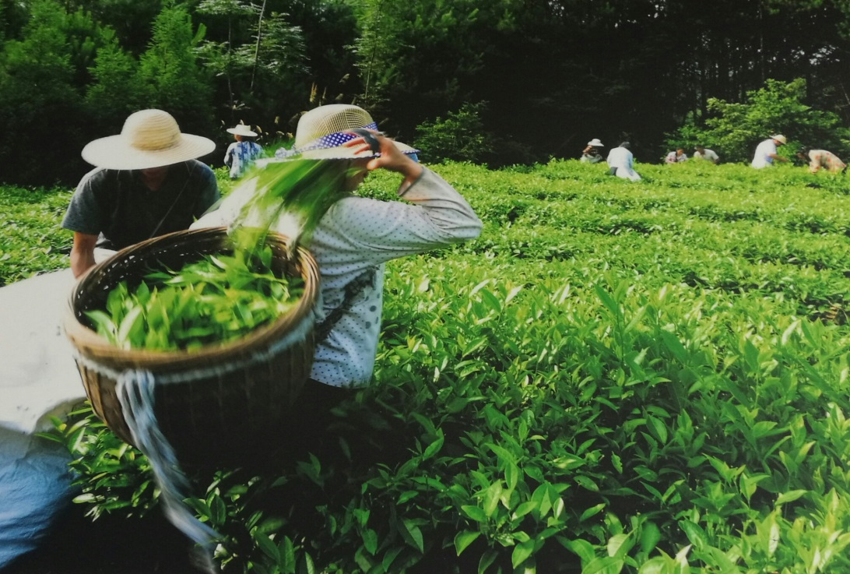
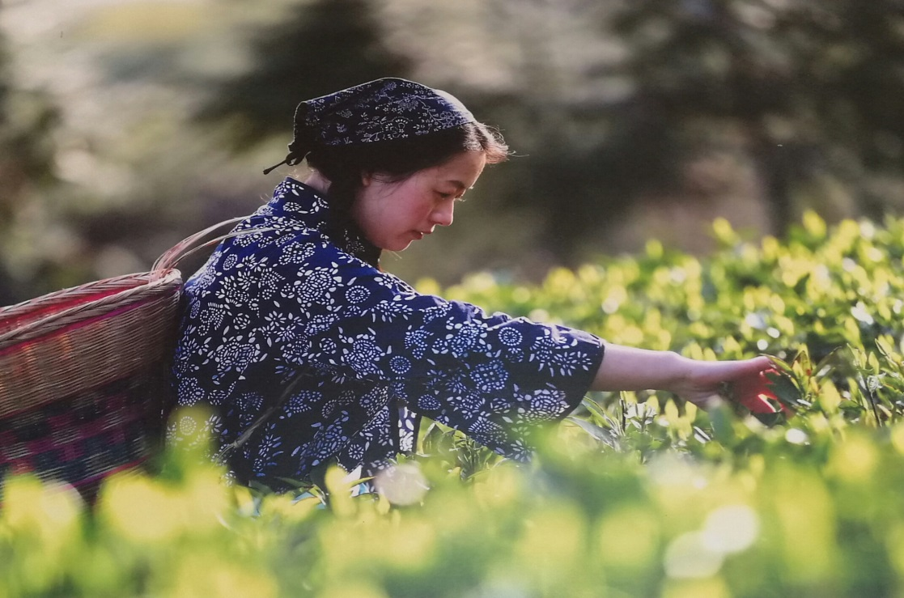
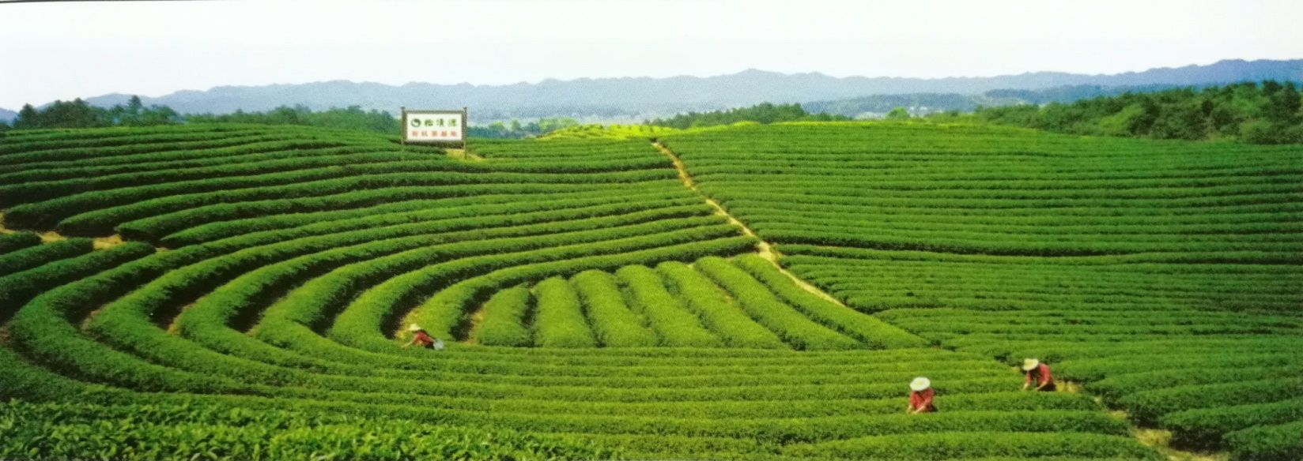
课件内容到此结束！
感谢大家聆听……
2017年05月

